Slide 1
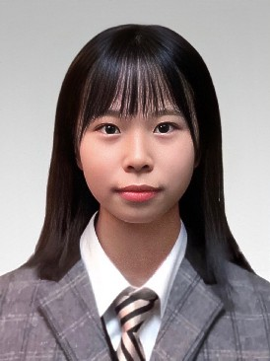
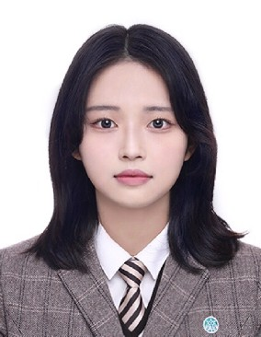
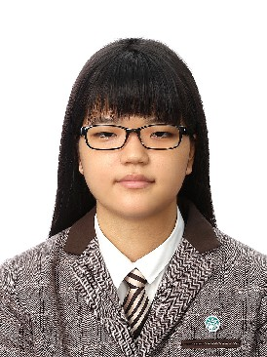
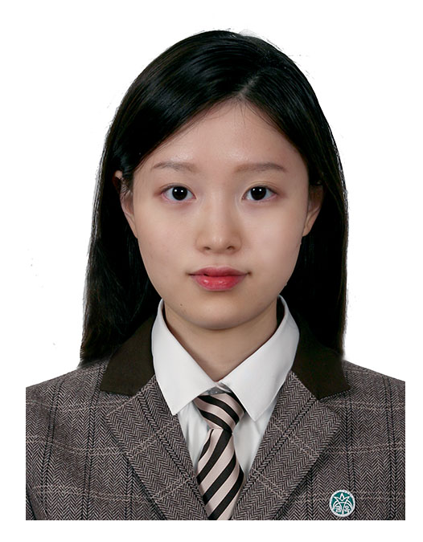
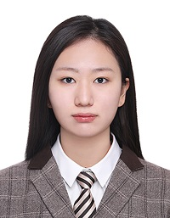
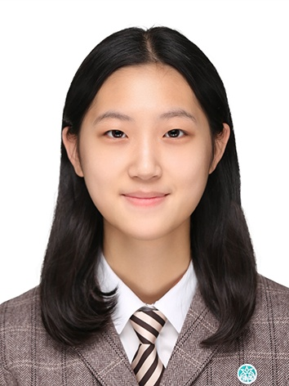
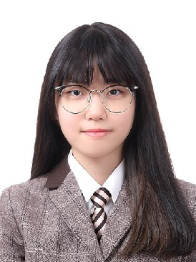
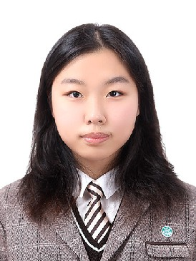
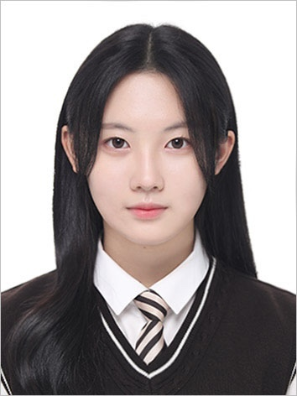
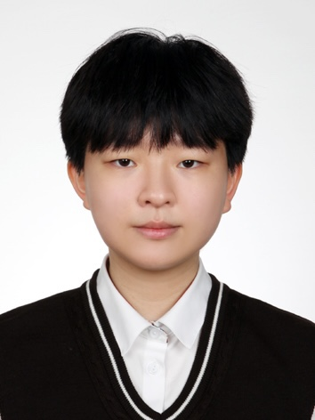
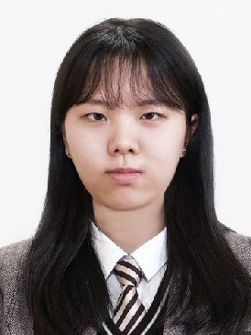
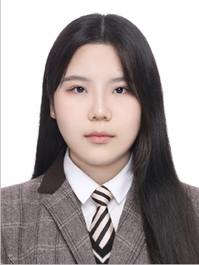
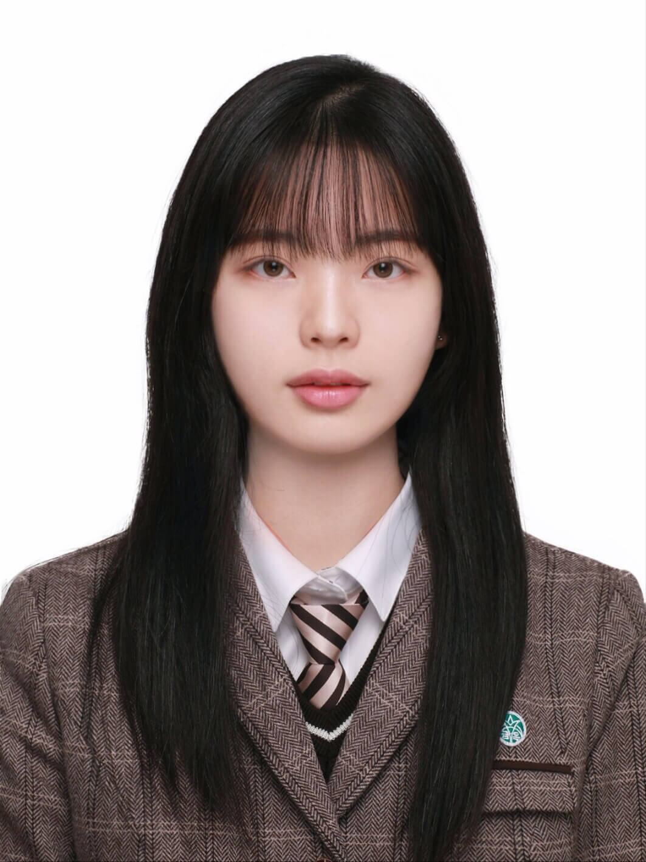
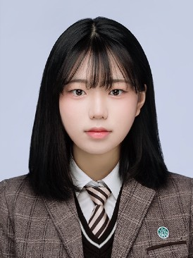
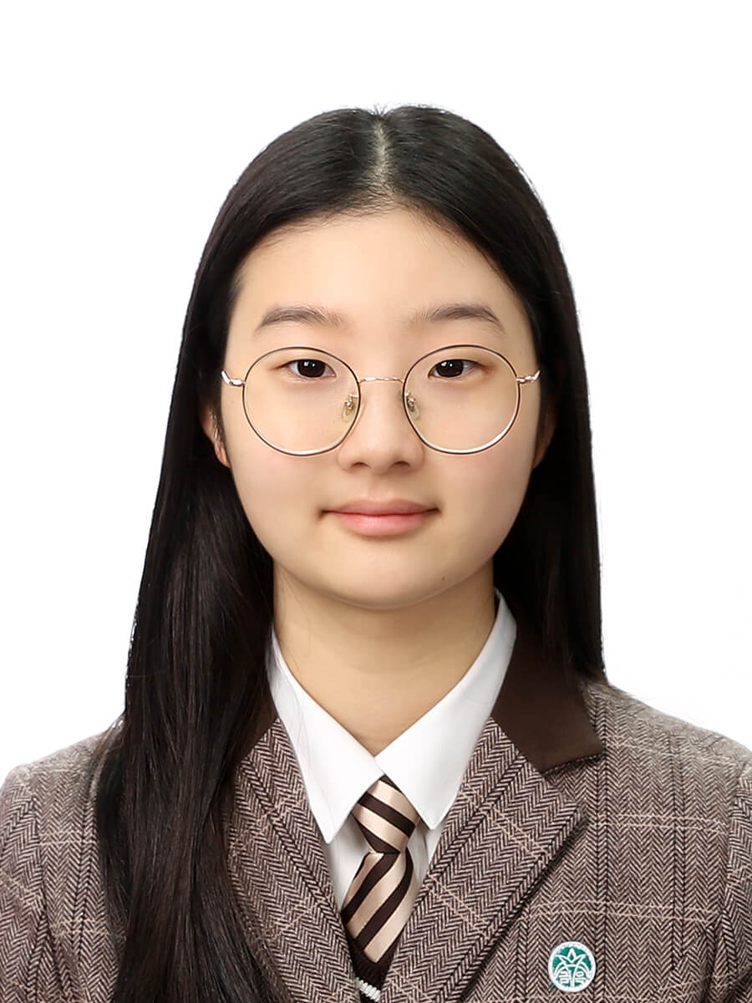
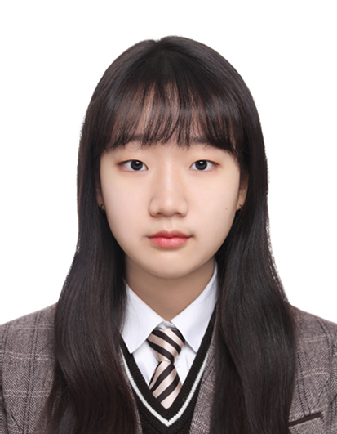
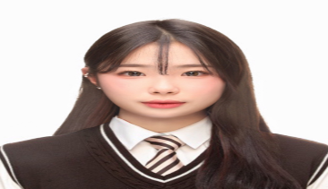
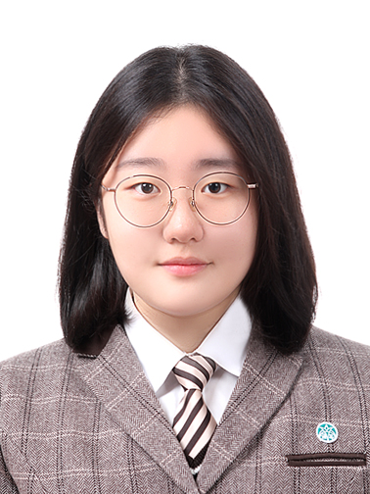
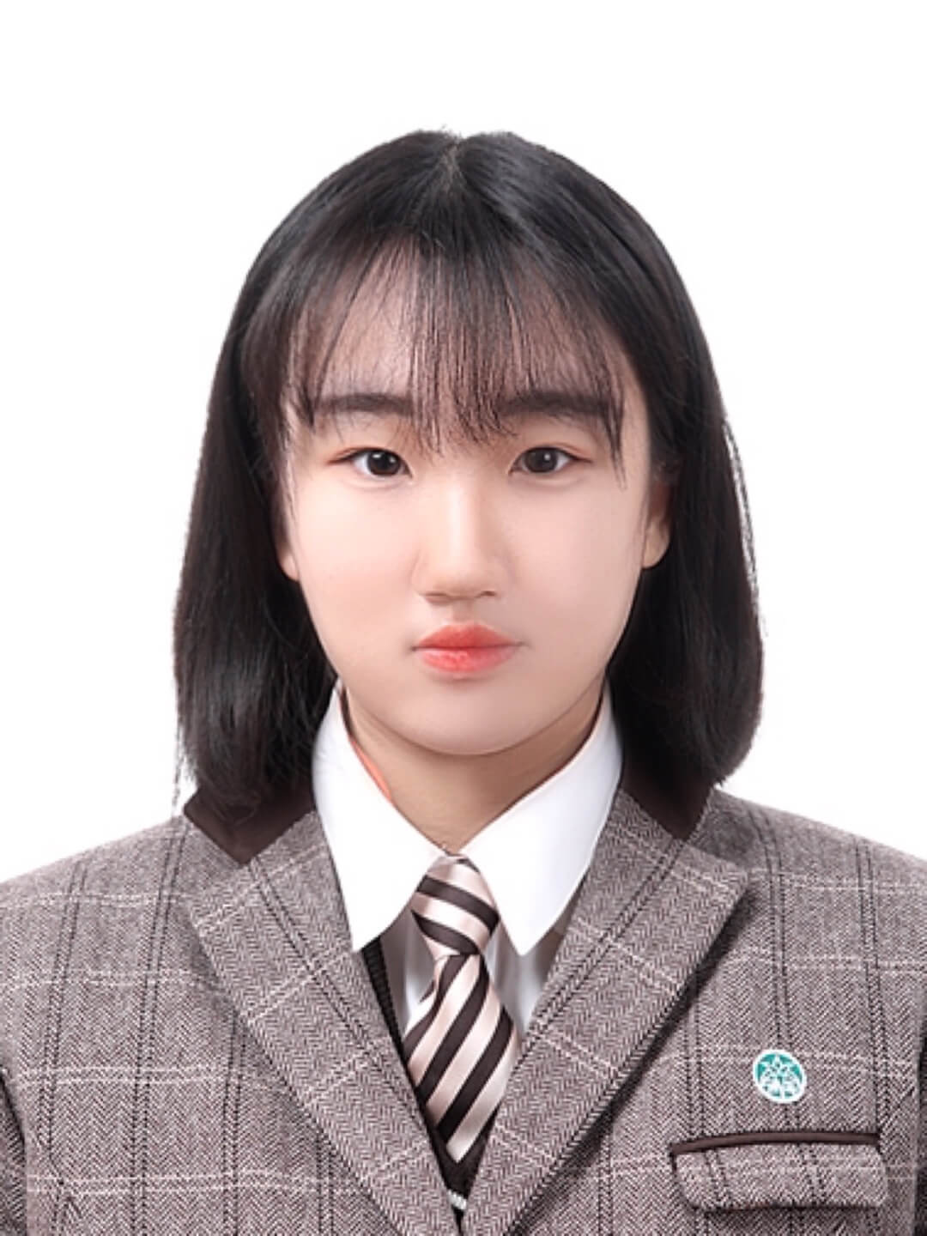
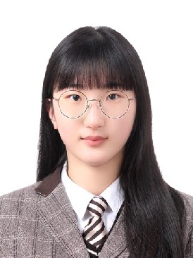
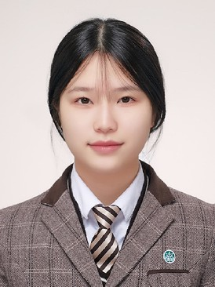
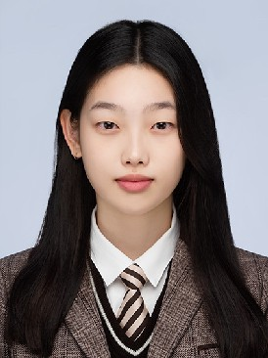
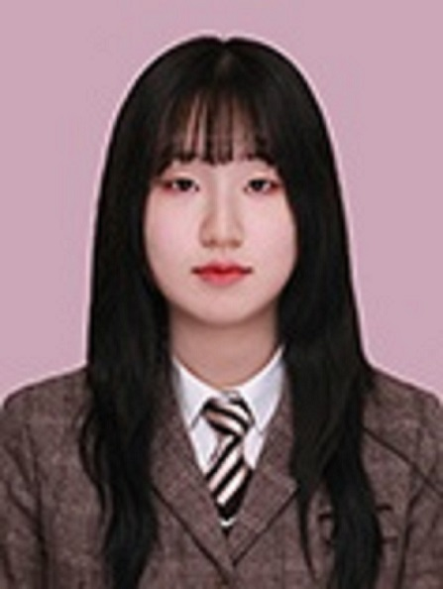
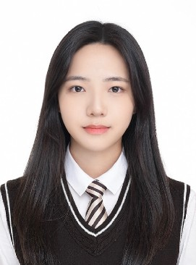
2025.06.25.
교과별수강학생사진명렬표
교과 : 확률과 통계 3학년 3-5 반
담당교사 : 김정근
3학년 1반 4번 김수민 |  | 3학년 1반 6번 김지은 |  | 3학년 1반 28번 최시안 |  | 3학년 2반 3번 김윤서 |  | 3학년 2반 8번 박혜린 |  | 3학년 2반 16번 이원진 |  | 3학년 2반 25번 진민정 |  | 3학년 3반 14번 박승아
3학년 3반 19번 윤예원 |  | 3학년 3반 21번 임서윤 |  | 3학년 3반 29번 황현정 |  | 3학년 4반 13번 오현서 |  | 3학년 4반 20번 이수안 |  | 3학년 4반 25번 주서영 |  | 3학년 5반 10번 김초윤 |  | 3학년 5반 15번 신지민
3학년 5반 17번 이경민 |  | 3학년 5반 21번 이채윤 |  | 3학년 5반 25번 전아정 |  | 3학년 5반 29번 황정빈 |  | 3학년 6반 16번 송예림 |  | 3학년 6반 17번 유경미 |  | 3학년 6반 24번 채하윤 |  | 3학년 6반 27번 허민영
1
/
2
금옥여자고등학교
금옥여자고등학교/2025.06.25 10:48/10.75.***.57/김정근

Slide 2
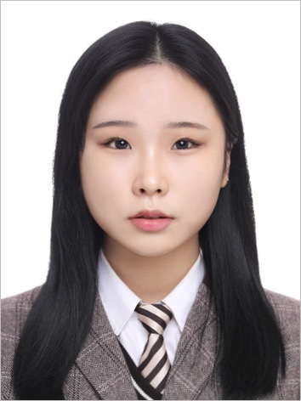
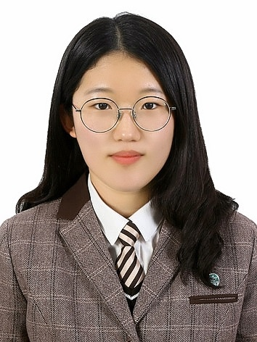
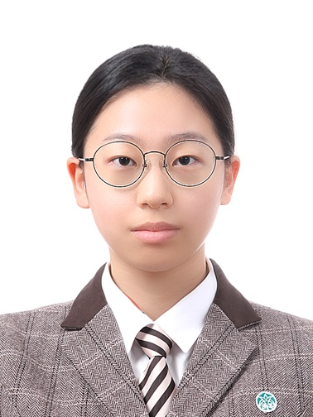
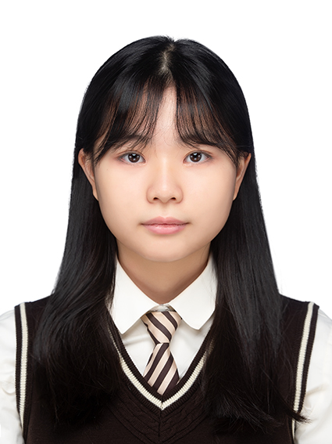
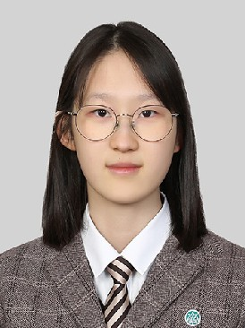
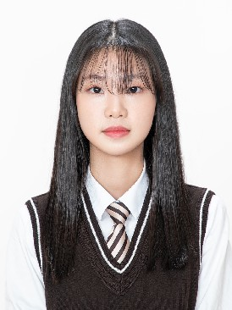
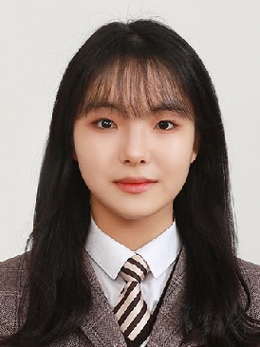
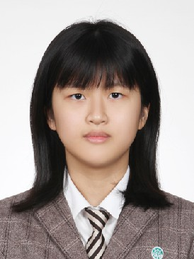
2025.06.25.
교과별수강학생사진명렬표
교과 : 확률과 통계 3학년 3-5 반
3학년 7반 16번 안주은 |  | 3학년 7반 17번 엄지민 |  | 3학년 7반 21번 장현아 |  | 3학년 7반 22번 정다연 |  | 3학년 7반 25번 최강희 |  | 3학년 8반 18번 이은서 |  | 3학년 9반 4번 김나경 |  | 3학년 9반 8번 김아현
2
/
2
금옥여자고등학교
금옥여자고등학교/2025.06.25 10:48/10.75.***.57/김정근

